Slide 1
GESTÃO DE PROGRAMAS E PROJETOS ESPORTIVOS
EDUARDO DE LIMA MELO
EDUCAÇÃO FÍSICA – UFC
MESTRE POLÍTICAS PÚBLICAS – UECE
DOUTORANDO (POLÍTICAS DE ESPORTE) - UNB

Slide 2
Caminhada com as políticas de esporte
Projetos esportivos em Maracanaú;
Projetos esportivos ONG’s
Trabalhos diversos Vilas Olímpicas do Ceará;
Secretaria do Esporte do Estado do Ceará
(diversos projetos)
ONG’s (convênio com o estado)
Professor de graduação de Políticas Públicas
Formação em Políticas Públicas

Slide 3
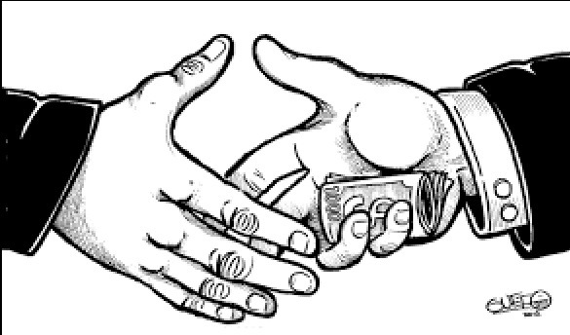
Conhecendo o contexto
Constituição de 88;
Políticas clientelistas;
Políticas focalistas;
Poucos profissionais;
Secretarias conjugadas;
Escassez de IES;
Amadorismo na profissão;
Ausência de pesquisas específicas

Slide 4
Avanços
Democracia;
Políticas diversas e universais;
Aumento de demanda de profissionais;
Secretarias independentes;
Aumento de IES;
Mão de obra abundante;
Profissionalização;
Aumento nas pesquisas específicas.

Slide 5
Diversidade

Slide 6
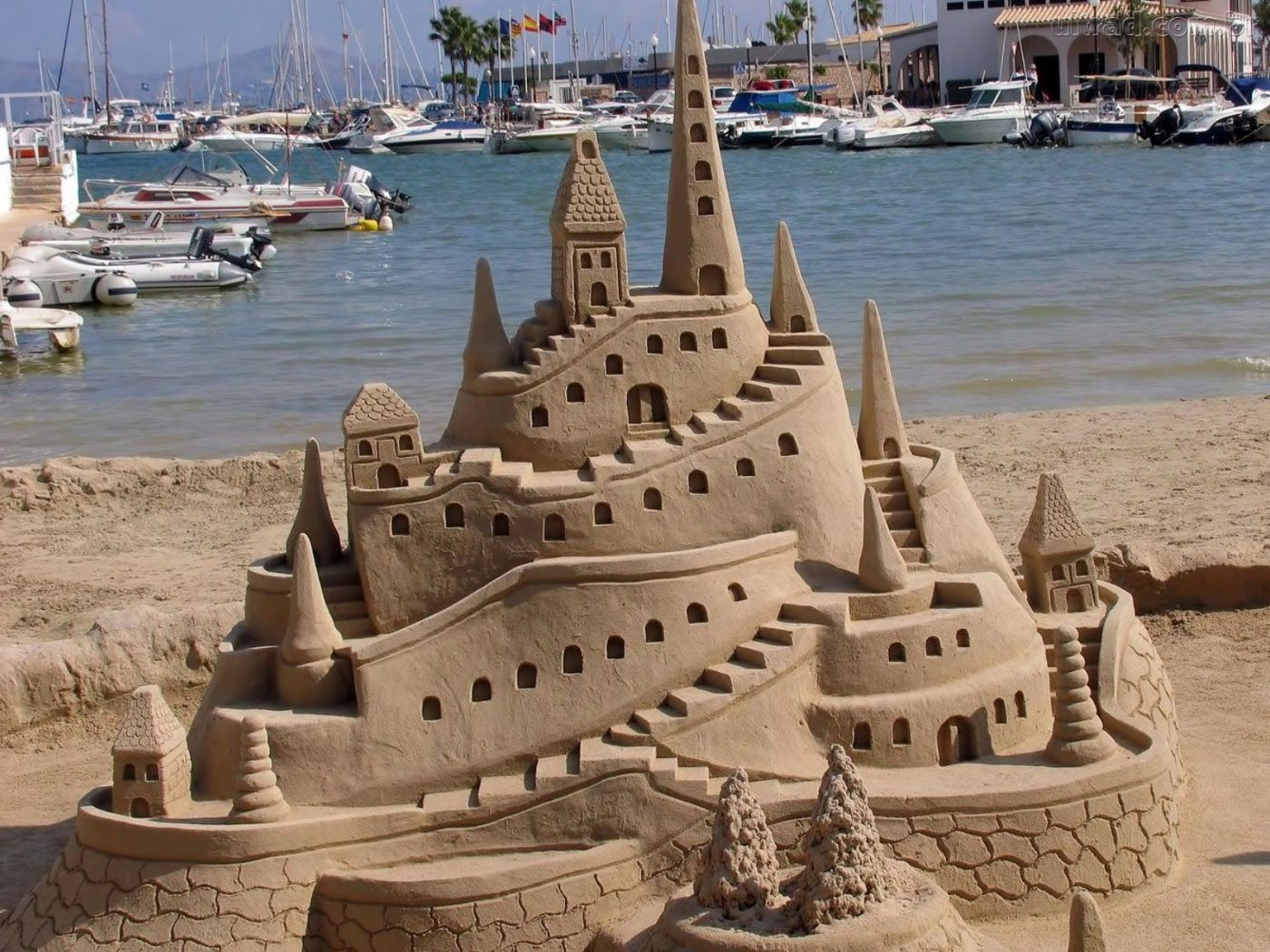
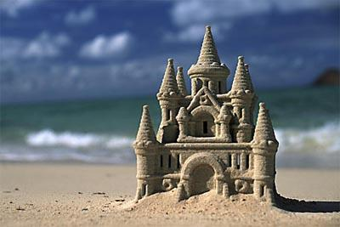
Pontos para reflexão
POLÍTICAS DE CASTELO DE AREIA!!!!!!!!!!
DEPENDÊNCIA AUTONOMIA

Slide 7
Tabela 1 – Recursos SESPORTE 2007-2014
Ano | SESPORTE | Fundo Juventude | Total | Empenhado | Pago
2007 | 18.702.897,67 | 1.600.000,00 | 20.302.897,67 | 51,77% | 50,01%
2008 | 40.333.739,73 | 2.700.000,00 | 43.033.739,73 | 74,67% | 58,05%
2009 | 51.121.436,87 | 5.608.238,00 | 56.729.674,87 | 54,20% | 50,20%
2010 | 93.592.383,09 | 10.790.160,00 | 104.382.543,09 | 62,27% | 54,92%
2011 | 306.007.980,85 | 10.408.660,00 | 316.416.640,85 | 89,12% | 87,03%
2012 | 48.584.959,71 | 11.985.459,00 | 60.570.418,71 | 68,92% | 63,89%
2013 | 82.774.714,24 | 9.800.000,00 | 92.574.714,24 | 73,22% | 72,08%
2014 | 50.153.758,67 | 15.171.058,88 | 65.324.817,55 | 52,46% | 49,81%
TOTAL | 672.568.973,16 | 66.463.575,88 | 739.032.549,04 | 67,84% | 62,28%
Fonte: Portal da Transparência. Elaborado pelo pesquisador.

Slide 8
Políticas públicas de esporte
Curto prazo (1 a 2 anos)
GARANTIR O ACESSO
Médio prazo (2 a 4 anos)
POLÍTICAS INSTITUCIONAIS
Longo prazo (4 a 8 anos)
ESTRUTURAÇÃO DA CONTINUIDADE

Slide 9
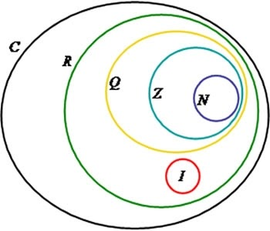
Erros mais comuns
Indicações inapropriadas para gerenciar as ações;
Desenvolver monocultura do esporte;
Incentivar apenas em formação de equipes de alto rendimento;
Isolamento das políticas de esporte;
Eventos excludentes.

Slide 10
PROGRAMAS E PROJETOS
Valorizar das ações de planejamento;
Detalhamento do escopo;
Perfil adequado para as ações;
Diferenciação entre fiscalização x monitoramento x avaliação.
Evitar verticalização dos programas e projetos em relação aos objetivos;
Valorizar pesquisas e trabalhos acadêmicos;
Elaboração de indicadores;
Criação de legado, colaborando com a continuidade.

Slide 11
CURTO PRAZO
Definir diretrizes de trabalho; (metas e estratégias)
Departamentalização da setor de esporte;
Garantir projetos diversos;
Utilizar demanda apropriada;
Competição + eventos de participação.

Slide 12
MÉDIO PRAZO (MAPEAMENTO)
Interlocução com setores:
Educação
Saúde
Infra estrutura
Serviço social
cultura
Criação de secretarias independentes;
Capacitar instituições + federações
Criação do conselho do desporto

Slide 13
LONGO PRAZO
Concurso público para a área;
Construção de equipamento exclusivo para o esporte e lazer;
FORTALECIMENTO DO ESPORTE NA ESCOLA.

Slide 14
MUITO OBRIGADO!
Contatos.
Eduardo Melo (facebook)
eduardomelo.ef@hotmail.com
85 987087303 zap
85 999949219

